Slide 1





雨荷讲坛
我们一起贴秋膘
讲述人：四3班

Slide 2
你钟爱的秋天滋味是什么？林语堂说，春天娇媚，夏天热情，冬天寒冷，只有秋天纯熟、温和、稳重。在《秋天的况味》中他这样描写自己所爱的秋：“那时暄气初消，月正圆，蟹正肥，桂花皎洁。”
在这个丰收的季节里，因时而食的常州饕客对哪些美好风物倾心有加呢？

Slide 3
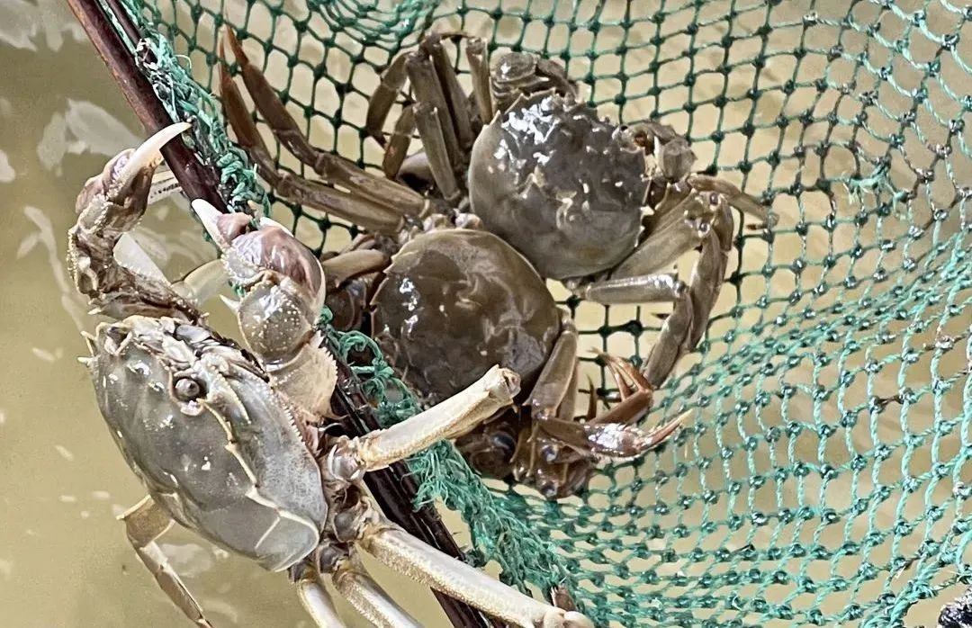
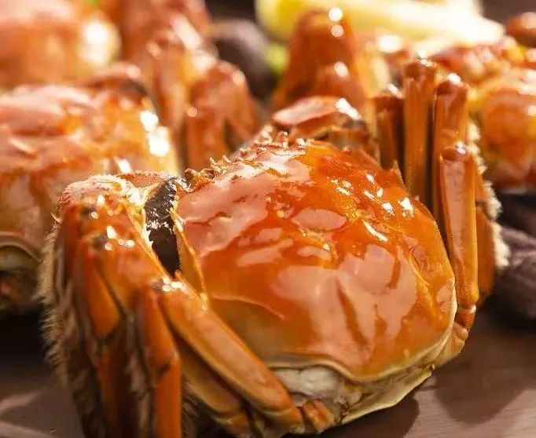
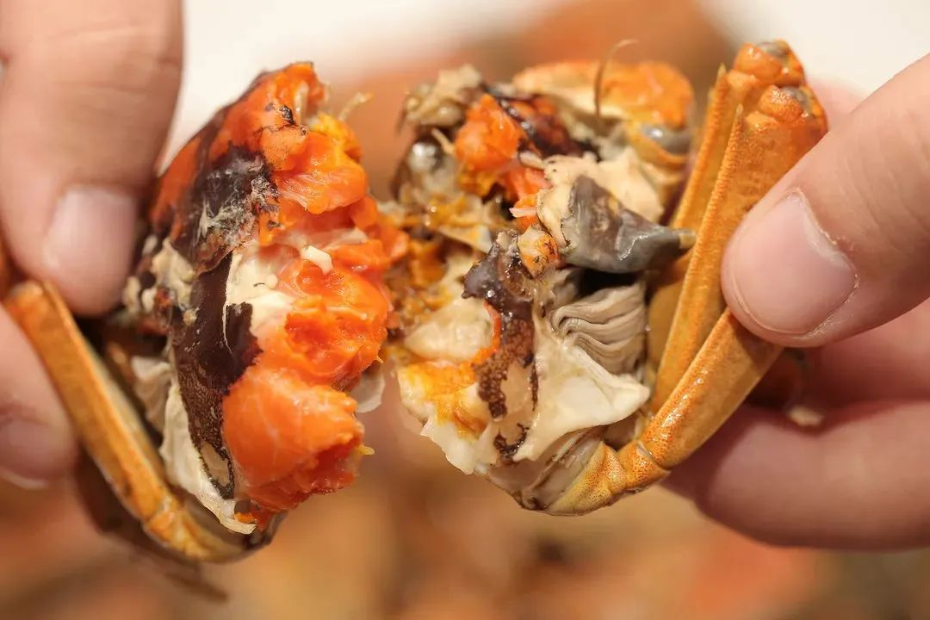
时令担当——大闸蟹

Slide 4
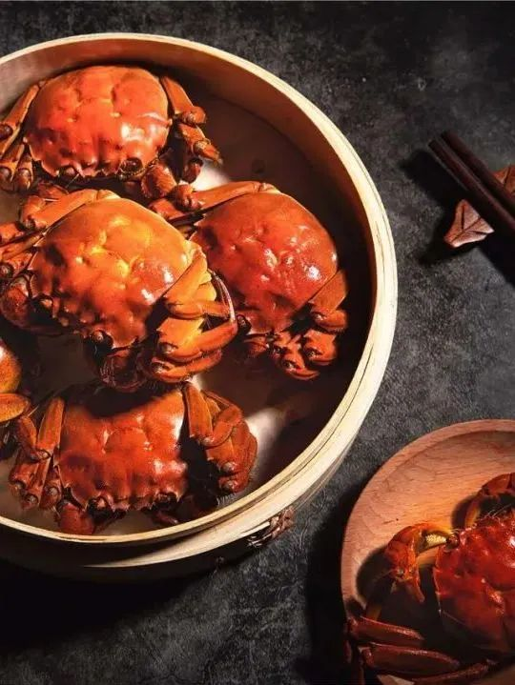

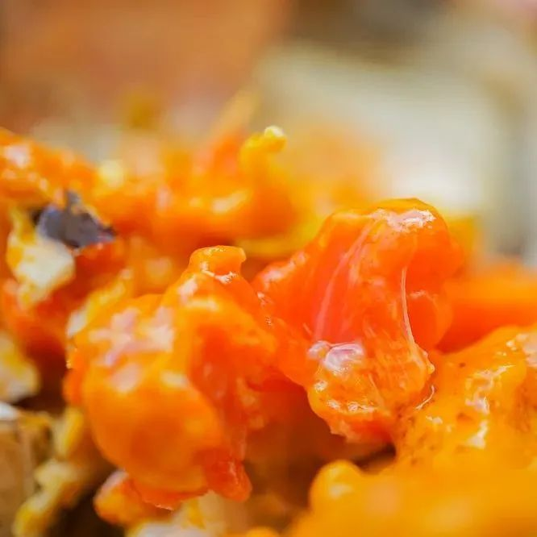
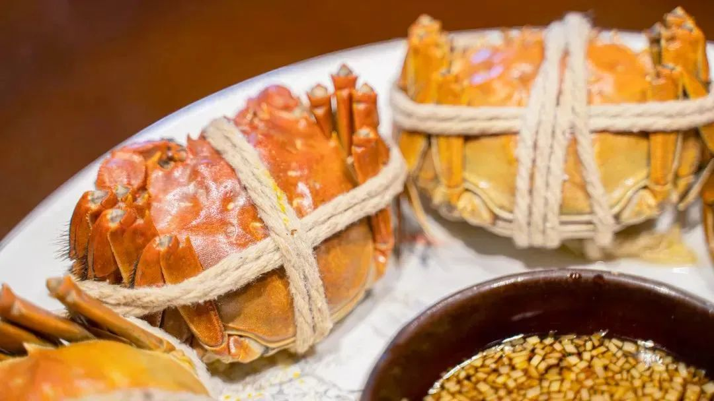
01
02

Slide 5
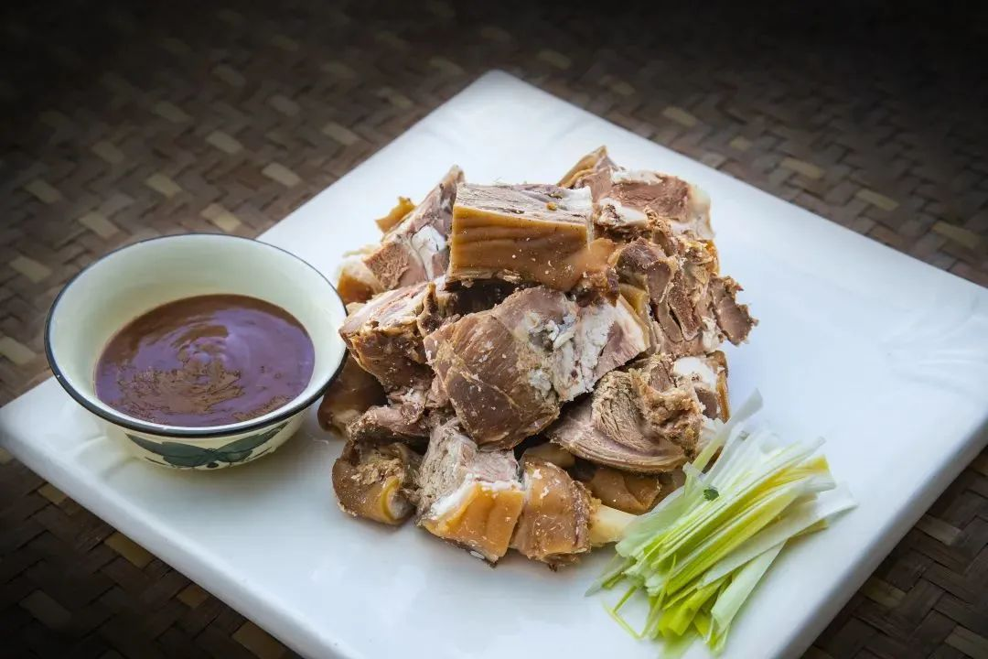
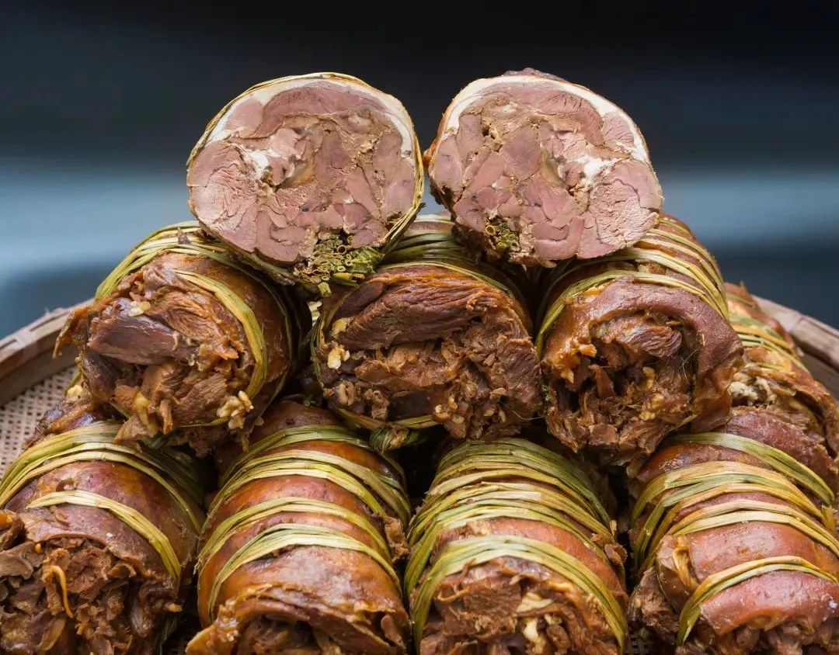
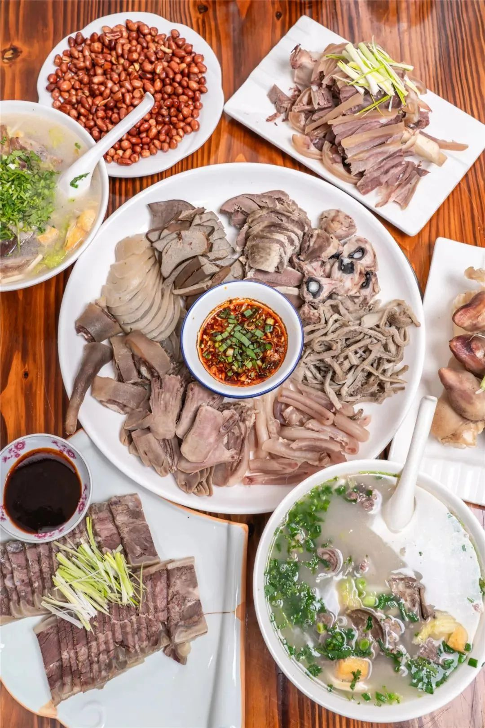
滋补担当——羊肉

Slide 6
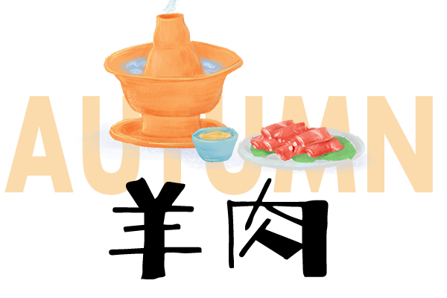
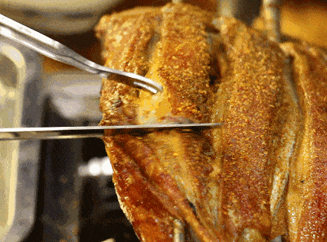
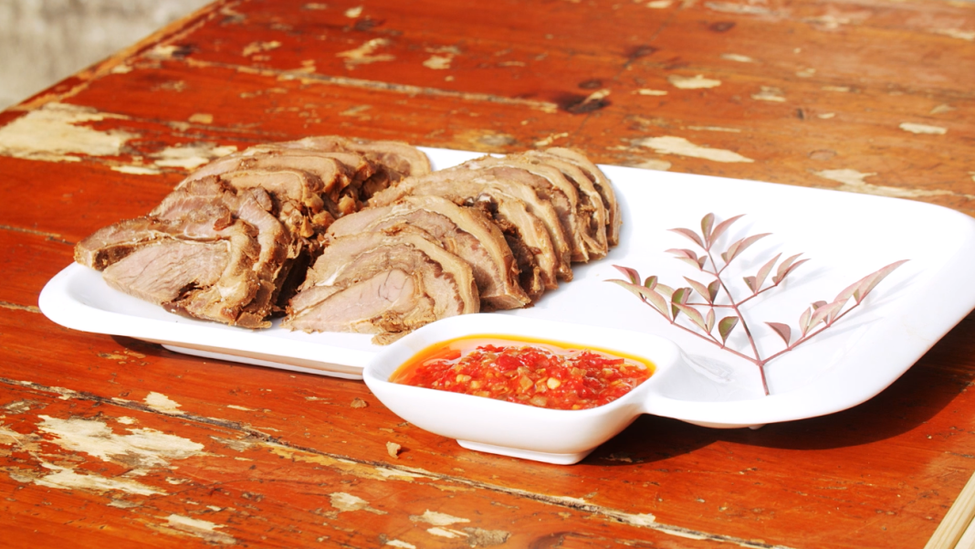
滋补担当——羊肉

Slide 7
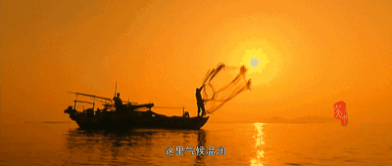

鲜味担当——太湖三白

Slide 8
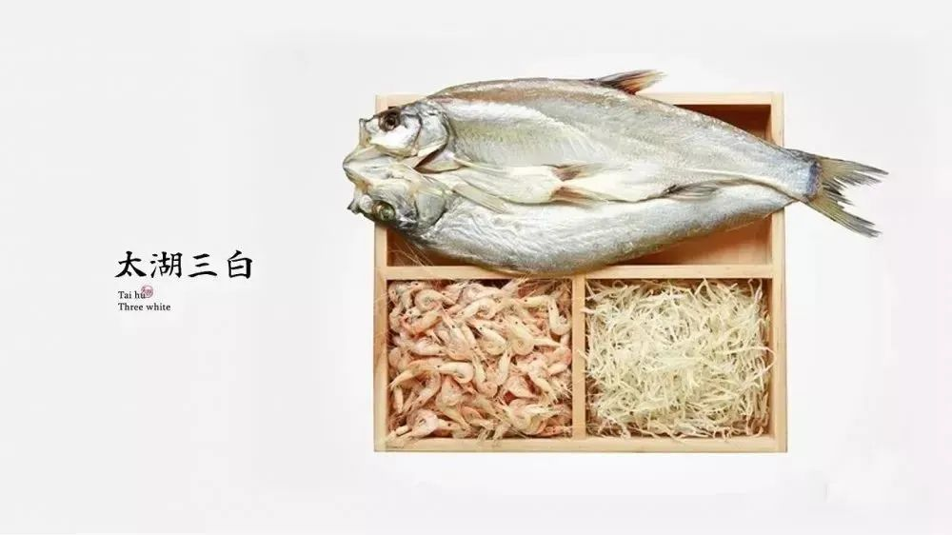
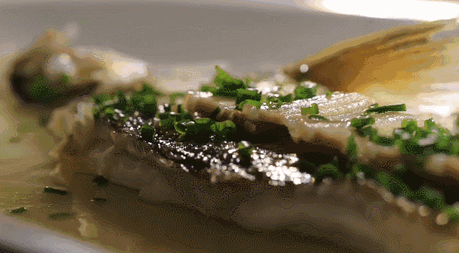
鲜味担当——太湖三白
白鱼口阔，鳞细还刺多，但极其细嫩。鱼身可糟煎，可做鱼丸，鱼骨鱼尾可熬汤，除了红烧被视作暴殄天物外，能适应很多做法。常州人则更偏爱清蒸本味，配上吸满鱼汁的豆炙饼，真是鲜到极致。

Slide 9
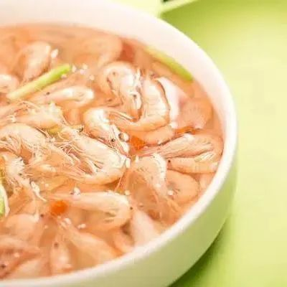
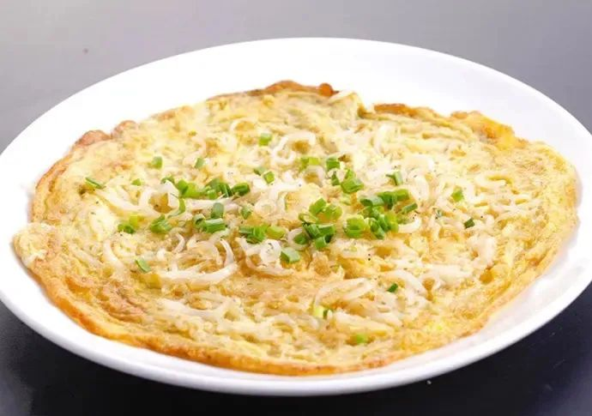
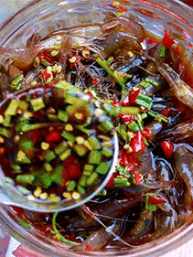
鲜味担当——太湖三白
白虾和银鱼 是小鲜的代表，平价且亲民。
呛活虾，是保留白虾鲜味的最传统吃法。如果不能接受，白灼也是料理的好方法。
头圆嘴钝的没有骨刺的小银鱼，烧羹炒鸡蛋都能体现出极鲜；再修长一些的，可以挂糊炸酥，锁住水灵灵的鲜味。

Slide 10
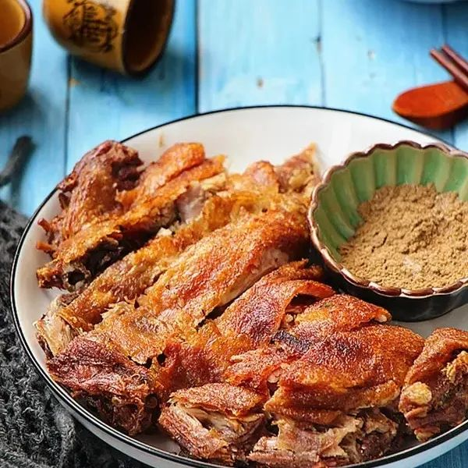
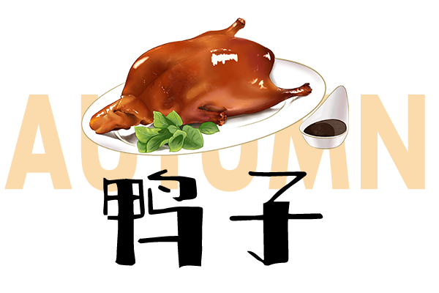
养生担当——鸭子
“秋高鸭肥”，秋季是鸭子最肥壮的季节，鸭肉性寒凉，特别适合体热上火者食用，适宜于滋阴养津以防秋燥，是秋季食疗首选。

Slide 11
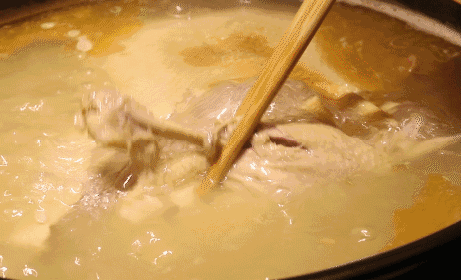
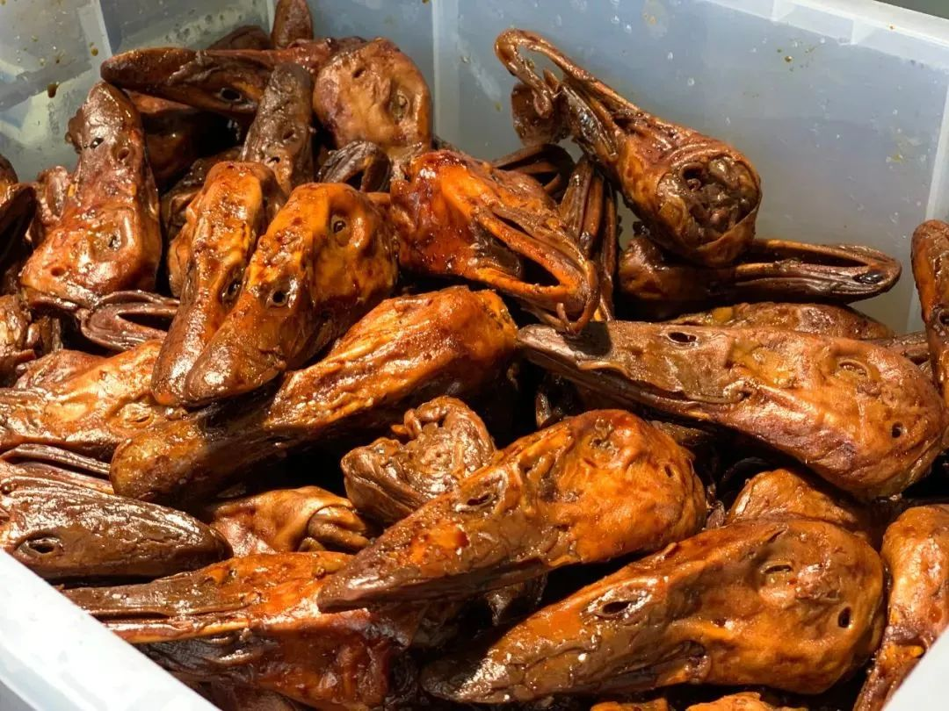
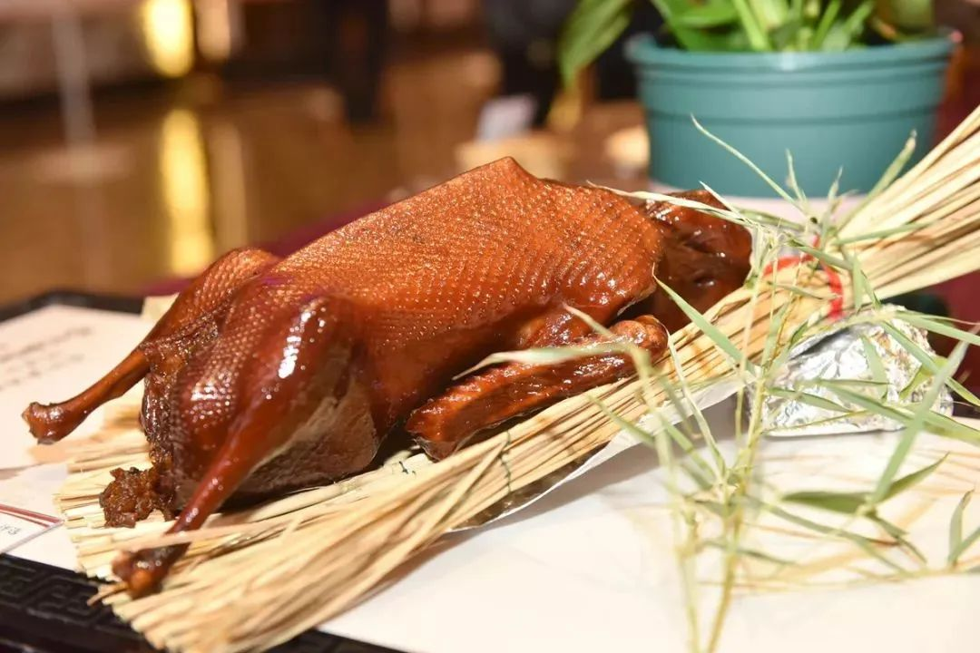
养生担当——鸭子

Slide 12
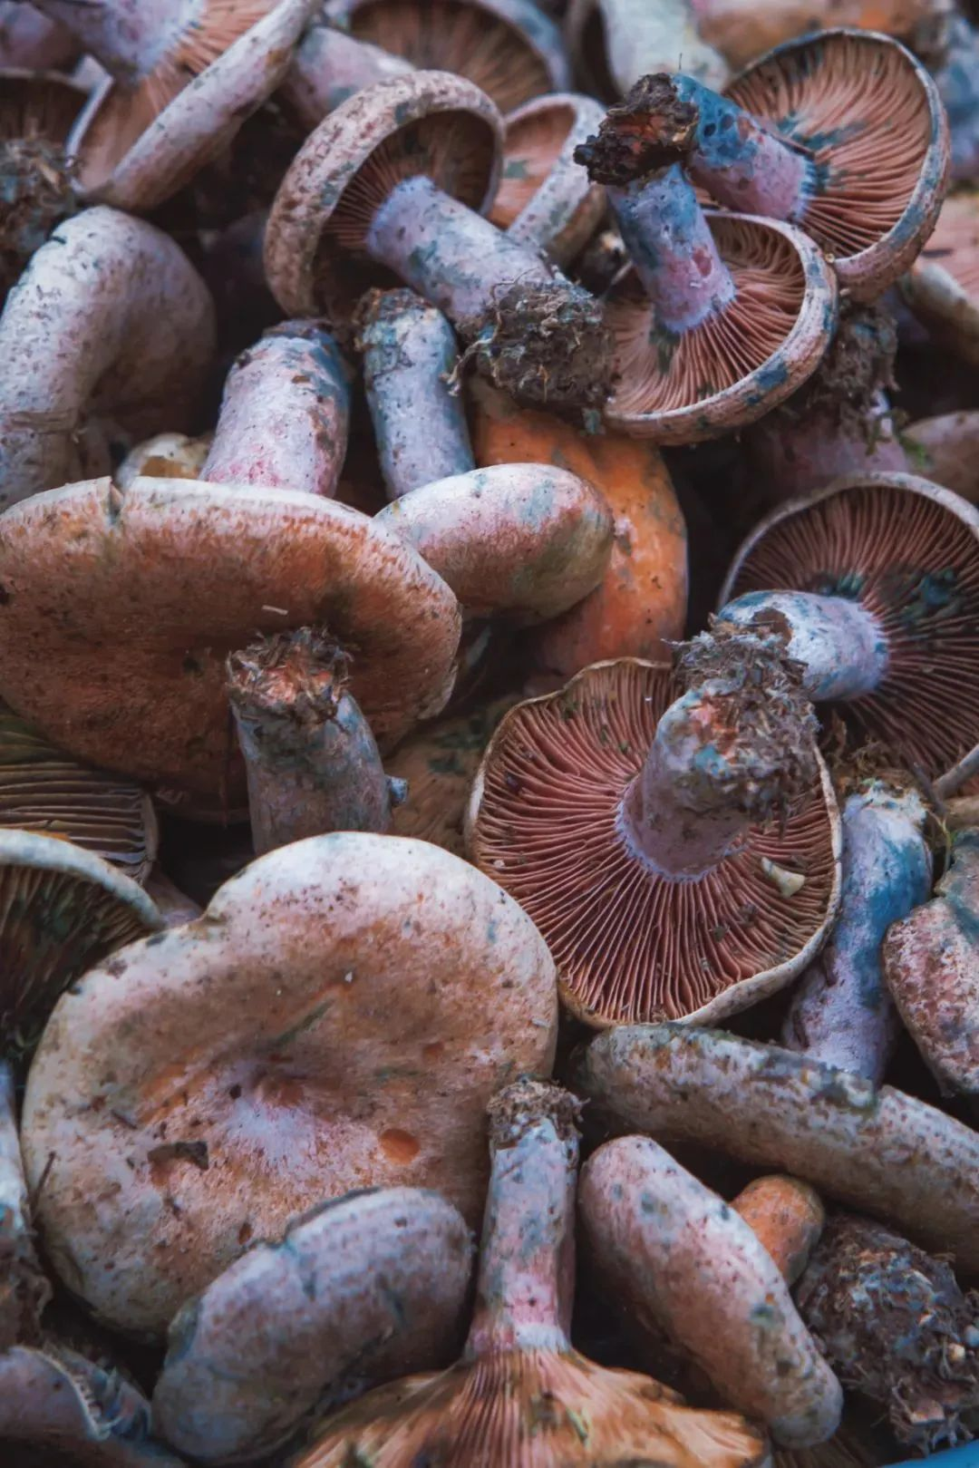
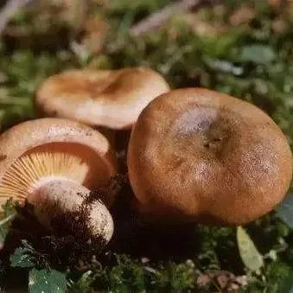

丑萌担当——雁来蕈
如果有什么美食最能定义“外表平平无奇，每一口都是惊喜”，非雁来蕈莫属。

Slide 13
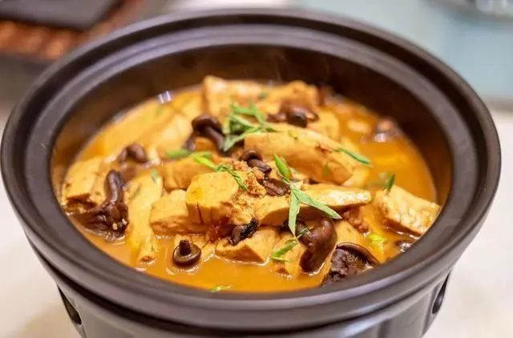

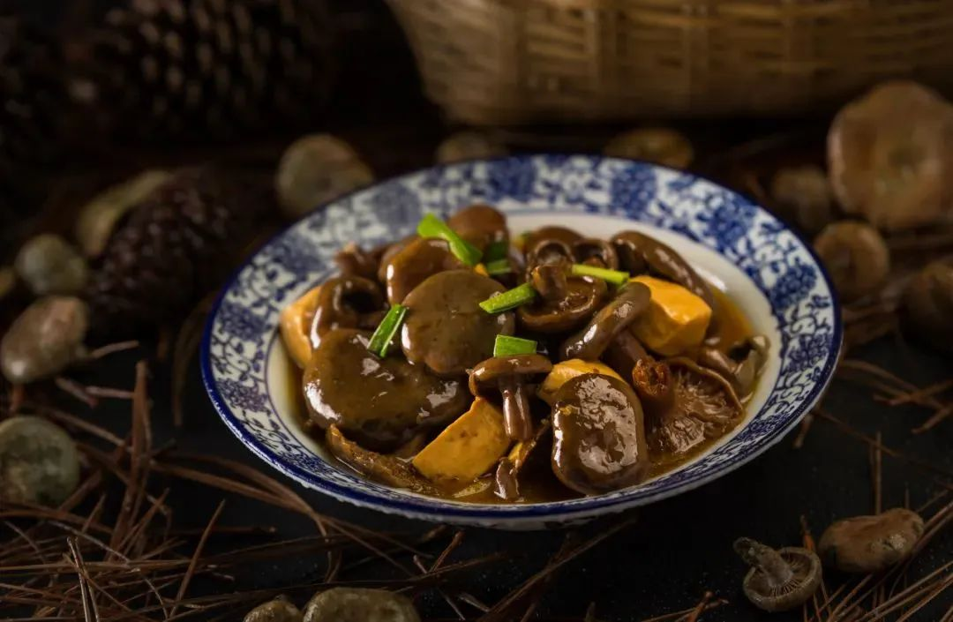
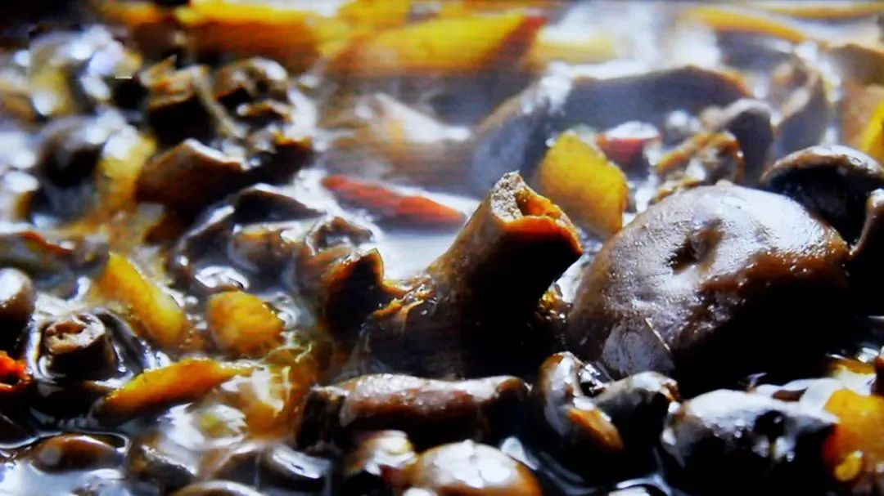

Slide 14
《秋天的况味》 林语堂
向来诗文上秋的含义，并不是这样的，使人联想的是肃杀，是凄凉，是秋扇，是红叶，是荒林，是萋草。然而秋确有另一意味，没有春天的阳气勃勃，也没有夏天的炎烈迫人、也不像冬天之全入于枯槁凋零。我所爱的是秋林古气磅礴气象。
在四时中，我于秋是有偏爱的，所以不妨说说。秋是代表成熟，对于春天之明媚娇艳，夏日的茂密浓深，都是过来人，不足为奇了。所以其色淡，叶多黄，有古色苍茏之概，不单以葱翠争荣了。这是我所谓秋天的意味。大概我所爱的不是晚秋，是初秋，那时暄气初消，月正圆，蟹正肥，桂花皎洁，也未陷入懔烈萧瑟气态，这是最值得赏乐的，那时的温和，如我烟上的红灰，只是一股熏熟的温香罢了。或如文人已排脱下笔惊人的格调，而渐趋纯熟练达，宏毅坚实，其文读来有深长意味。

Slide 15
雨荷讲坛
谢谢大家

